Slide 1
Informationsabend für Eltern unserer Schulanfänger:innen 2024/25
Herzlich Willkommen!

Slide 2
Welche Informationen erhalten Sie heute?
Vorstellung und Informationen der Grundschule am Planetarium
Einteilung der Klassen
Informationen zur Einschulungsfeier am Sa. 07.09.2024
Informationen zur Materialliste & zum Schwimmunterricht (später von Klassenleitungen)
Informationen über unsere Schule
Informationen von der EföB
Zeit für Fragen und Antworten

Slide 3
Wer ist heute da?
A: Elternteil/Erziehungsberechtigte/r Schulanfänger:in 2024
B: Klassenlehrerinnen (1a Fr. Krija, 1b Fr. Vitic, 1c Fr. Förster)
C: Erzieher:in 1a, 1b, 1c
D: Leitung eFöB (Frau Hennersdorf)
E: Schulleitung (Frau Pudenz / Frau Scannapieco)

Slide 4
Wie läuft die Einschulungsfeier ab?
• Einlass der Schüler:innen und Eltern im Planetarium (Kinosaal)
• 1a (8:45 – 10:00 Uhr) / 1b (9:45 – 11:00 Uhr) / 1c (10:45 – 12:00 Uhr)
• Kinder in die 1. Reihe ohne Schultüte, Angehörige freie Sitzplatzwahl
• Einführungsfilm vom Planetarium
• Traditionell musikalische Begleitung der Tastonettis
• Begrüßungsrede der Schulleitung
• Kleine Aufführung der 2. Klassen
• 1. Klässler:innen werden aufgerufen und gehen mit Lehrerin in die Klasse

Slide 5
Wie läuft die Einschulungsfeier ab?
1. Unterrichtsstunde (15 – 25 Minuten) im Klassenraum
2. Teil Ansprache der Schulleiterin an Eltern im Planetarium
Abschlusslied Tastonettis (Ende Programm im Planetarium)
Kuchen und Kaffee im Foyer der Schule vom Förderverein
Eltern werden zum Klassenraum geführt
Gemeinsames Klassenfoto / Fotosession Eltern

Slide 6
Was braucht ihr Kind bei der Einschulung?
1. Schultüte
2. Schulmappe
3. Federtasche
4. Postmappe
Materiallisten für den 1. Schultag erhalten Sie später von der KL.

Slide 7
Was braucht ihr Kind bei der Einschulung?
Unser Hausaufgabenheft für 3,75€ mit speziell für unsere Schule angepasste Seiten
Schulregeln
farblich unterteilte Tage

Slide 8
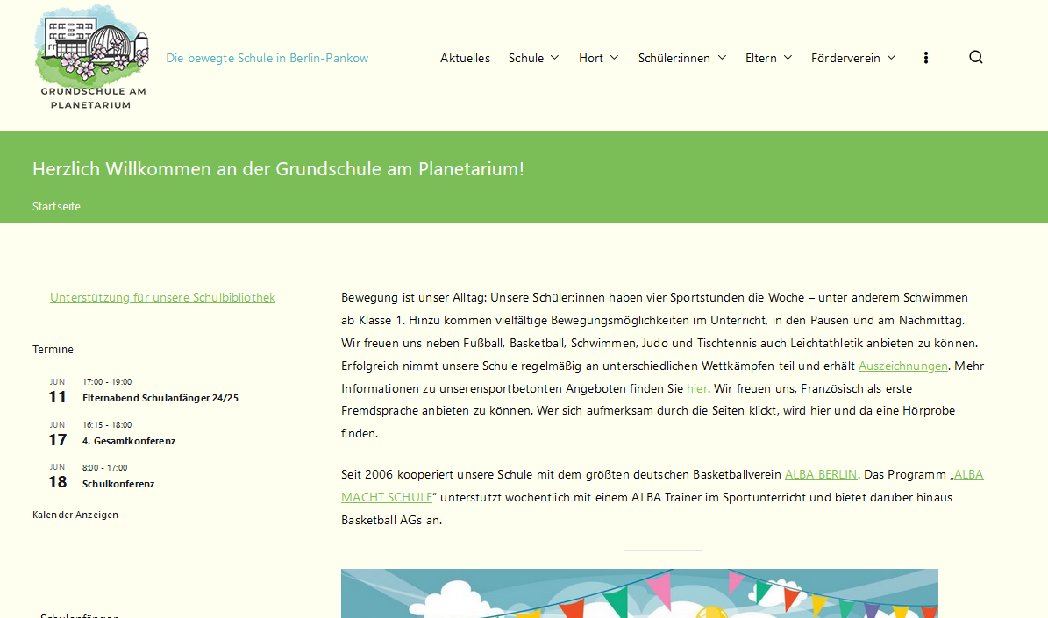
Unsere Schule – Homepage
https://www.gsap.de
Aktuelles auf der Startseite
Informationen aus den Fachbereichen
Terminkalender
Wöchentlicher Essensplan
und vieles mehr.....

Slide 9
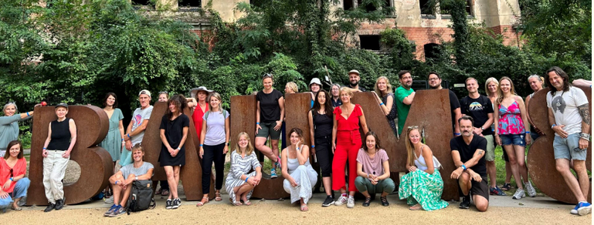
Unsere Schule – Unser Team
16 Klassen insgesamt (in der Regel 3 Klassen pro Jahrgang
+ 1 Willkommensklasse direktintegrativ beschult
Insgesamt ca. 380 Schülerinnen und Schüler
30 Grundschullehrkräfte
Sonderpädagogin: Fr. Buchwald / Pädagogische Unterrichtshilfe: Hr. Helmer
12 Erzieherinnen und Erzieher
Sozialarbeiter: Hr. Magalowski
Schulleiterin: Fr. Scannapieco / Stellv. Schulleitung: Frau Pudenz
Hortkoordinatorin: Fr. Hennersdorf
Verwaltung: Fr. Sperling-Eckhardt
Sekretärin: Frau Pérez Salas
Hausmeister: Herr Brunner
Schulhelferinnen: Fr. Janke / Fr. Tylinski

Slide 10
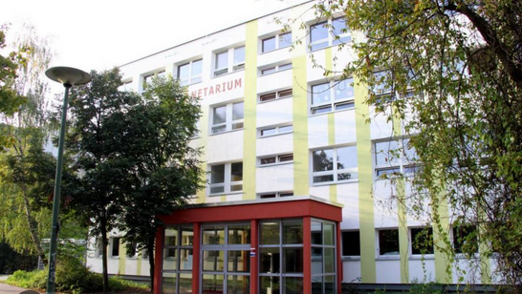
Unsere Schule - Räume
Altneubau
17 Klassenräume (Jahrgänge 1-2 im ersten Stock)
2. Stock Sekretariat und Schulleitung
Werkraum, Mattenraum, Hausaufgabenraum, Teilungsräume Förderunt.
Mensa
Backsteingebäude
Bibliothek
Horträume
Küche
Sporthalle

Slide 11
Unsere Schule - Bewegung
Sportprofil mit vielfältigen Sportkursangeboten (Schule + EföB)
1 Std. Schwimmunterricht ab der 1. Klasse
2 Std. Schwimmunterricht ab der 3. Klasse
Radfahrausbildung in der 4. Klasse
Schulhof und Sportplatz für Pausen und „Hofsport“
Buddy-Programm mit Spiel- und Sportgeräten für die Pausen
Anleitung durch 4.-6. Klässler
Kooperation mit ALBA im Sportunterricht

Slide 12
Unsere Schule – Sprachen/MINT/Sport
Teilnahme am Schulversuch „Französisch als erste Fremdsprache“ ab Klasse 3
WuV MINT Begabtenworkshop Klassenstufe 5-6
WuV Kurse Sport (Fußball, Tanz, Basketball, Leichtathletik Schwimmen, etc.)

Slide 13
Unsere Schule – Soziales Lernen
Übergang: Patenkinder aus Klasse 5/6
Buddys für soziale Kompetenzunterstützung während der Pausen
Sozialkompetenztraining Klassenstufe 1./2. (LUBO aus dem All)
Fest etablierte Klassenratsstunde 1x pro Woche
Förderstunden für einzelne Schüler:innen em.-soz. Lernen
Unterstützung durch Sonderpädagogin / PU / Schulhelferin
Sozialkompetenztraining Klasse 5./6.

Slide 14
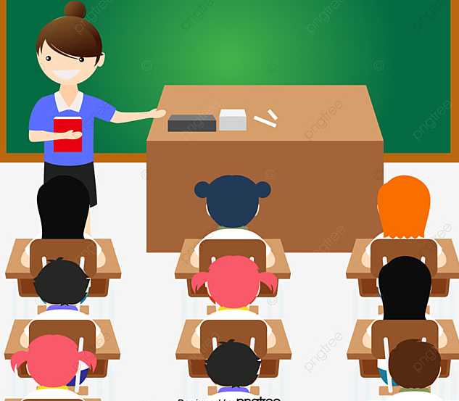
Unsere Schule – Förderung fachlich
Förderung basale Kompetenzen
Förderstunden DaZ
LRS Förderung Jahrgänge 1-3 in Teilungsgruppen
Matheförderung 1-4
Intellego Förderung (BerlinPass Inhaber)
Doppelsteckungen im Unterricht
Förderstunden durch Klassenlehrkräfte

Slide 15
Unsere Schule – Feste, Traditionen & Aktivitäten
Einschulungsfeier und Abschlussfeier im Planetarium
Familiensportfest
Schwimmwettkampf / Teilnahme an weiteren Sportwettkämpfen
Schulfest
Herbstsportfest
Tanzfest / Neujahrssingen
Projekttage – Methodenwoche
Klassenfahrten und vieles mehr...

Slide 16
Unsere Schule - Organisation
Stundenanzahl Klassenstufe 1
Stundenplan und Pausen (Planung für SJ 24/25):
Frühhort: Beginn 6:00 Uhr
Ankommen in Klasse: 7:45 Uhr
Unterrichtsbeginn: 8:00 Uhr
Deutsch | Mathe | SU | Sport | MU / BK | LEK | SW
7 | 5 | 2 | 3 | 2 / 2 | 1-2 | 1

Slide 17
Unsere Schule - eFöB
Informationen von der eFöB (Frau Dames)

Slide 18
Unsere Schule - EFöB
Die ergänzende Förderung und Betreuung auch kurz eFöB genannt richtet sich nach Modulen:
Frühhort: 6:00 - 7:30 Uhr
Hort: 13:30 - 16:00 Uhr
Späthort: 16:00 - 18:00 Uhr
Schließzeiten: 28.08. – 30.08.2024; Jahreswechsel

Slide 19
EFöB Eingewöhnungsphase
Ihre Kinder werden langsam im Klassenverband an den Ablauf in der eFöB herangeführt. In der Eingewöhnungsphase:
erledigen die Kinder ihre Hausaufgaben
Vespern gemeinsam
haben Zeit für individuelle Anliegen
oder Freizeit mit ihrer Klasse
bis 16:00 Uhr werden die Kinder von dem jeweiligen/der jeweiligen Bezugserzieher/in betreut.

Slide 20
EFöB - Organisation
Bezugserzieher:innen unterstützen mit im Unterricht.
Die Kinder werden von den Erzieher:innen zum Schwimmen begleitet.
die Abmeldung erfolgt bei den Bezugserzieher:innen bis 16:00 Uhr, für den Späthort im Backsteingebäude.
Ausflüge werden gemeinsam mit Klassenlehrerin durchgeführt.
Wir bieten ein abwechslungsreiches Nachmittags- und Ferienprogramm für Ihre Kinder an.

Slide 21
Freizeitmöglichkeiten EFöB
In der Zeit von Unterrichtsende bis 16:00 Uhr finden die Arbeitsgemeinschaften und Angebote der Erzieherinnen und Erzieher, der Kooperationspartner und der Sportvereine statt:
Basketball
Judo, Karate, Yoga
Hip Hop
Schach
Bibliothek, Hörspiele
Keramikschule
Gitarre, Trommeln
Kochen u.v.m

Slide 22
Räumlichkeiten
Erste Etage:
Lerninsel (Frühhort)
Klassenräume erste Etage:
Mal- und Bastelraum, Hausaufgabenzimmer, Vesper
Backsteinhaus:
eine große Bau- und Puppenecke, Mal- und Bastelbereich, Lese- und Sitzecke, Clubraum , Bibliothek (Späthort)
Schulhof:
bietet mit zahlreichen Außenspielgeräten genügend Platz zum Austoben

Slide 23
Weitere Infos
Hortverträge
Anmeldung zum Schulessen über die Homepage
(sobald neuer Caterer bekannt gegeben wird)

Slide 24
Unsere Schule
Ihre Fragen – Unsere Antworten
Wir freuen uns auf Ihre Kinder und auf eine gute Zusammenarbeit in
den nächsten Jahren!

